Slide 1

面向社交媒体的多语言文本情感分析研究
答辩人：张浩
导师：刁宇峰
计算机科学与技术学院 专业： 2023电子信息

Slide 2
目 录
CONTENTS
01
研究背景与意义
02
研究内容与方法
03
总结与展望

Slide 3
PART 01
选题背景与意义

Slide 4
选题背景
语言是人类相互理解与情感交流的重要桥梁。蒙古国作为中国拥有最长陆地边界的邻国，其官方语言为新蒙文。同时，在中国境内，蒙古族作为重要的少数民族之一，广泛使用传统蒙文。随着“一带一路”倡议的持续推进，中蒙两国在贸易、投资和人文交流等领域的合作日益深入，对语言交流和情感理解的需求不断提升。在这一背景下，研究中文、传统蒙文及新蒙文的情感表达，能够深化中蒙两国关系，促进双边合作的可持续发展。
另一方面，随着互联网的迅猛发展，社交媒体平台如Twitter、Reddit、新浪微博等，已成为用户表达观点、分享情感的重要载体。这些平台承载了海量的多语言文本数据，成为捕捉用户思维、情绪及社交行为属性的关键工具。

Slide 5


选题背景
情感分析作为自然语言处理的核心任务之一，越来越受到学术界和工业界的关注。以社交媒体为载体进行情感分析具有重要意义。它能够辅助政府和机构及时洞察公众对政策或社会事件的态度。然而，目前的大部分研究和应用主要集中于单一语言的语料库，跨语言和多语言情感分析领域仍处于相对初步的发展阶段。
本课题聚焦于多语言情感分析的关键问题，以社交媒体为主要研究载体，系统分析多语言文本中的情感信息，尤其针对资源匮乏的蒙文进行深入研究。通过挖掘社交媒体中用户对热门事件的情感倾向性与态度，不仅为蒙古族文化的传承与发展提供基础支持，也为中蒙关系的进一步深化及“一带一路”倡议下的多语言合作提供数据支撑和技术保障。

Slide 6
选题意义
理论价值：面向社交媒体的多语言情感分析是社会计算的重要分支，中文和蒙古文作为两种截然不同的语言体系，其在语法、词汇和语义表达上差异显著，为多语言情感分析提供了丰富的研究样本，有助于解决多语言情感分析中的语义对齐等关键问题。
社会价值：准确地分析社交媒体中民众的情绪变化有助于国家政府进行新闻传播和社会舆情监控，同时为中蒙经济合作中的跨文化沟通、政策解读等领域提供技术支持。这将进一步推动中蒙关系的深化，促进双方合作的可持续发展。
应用价值：通过多语言社交媒体文本情感分析研究与应用，可为中蒙跨境舆情监测提供情感数据支撑，为蒙文媒体、文化平台提供情感分析工具。

Slide 7
PART 02
研究内容与方法

Slide 8

研究内容与方法
01
多语种社交媒体情感语料库构建
02
中文社交媒体情感分析
03
传统蒙文文本情感分析
04
多语言文本情感分析

Slide 9
研究内容与方法
多语种社交媒体情感语料库构建
问题
针对蒙文体系标注资源匮乏的问题
解决方案
构建了涵盖中文、传统蒙文和新蒙文的多语言平行情感语料库，通过机器翻译结合机器校对与人工校对的双重验证机制保障语料质量；并测试了 CNN、BERT 等多种模型在其上的性能表现，验证了语料库的可用性。

Slide 10
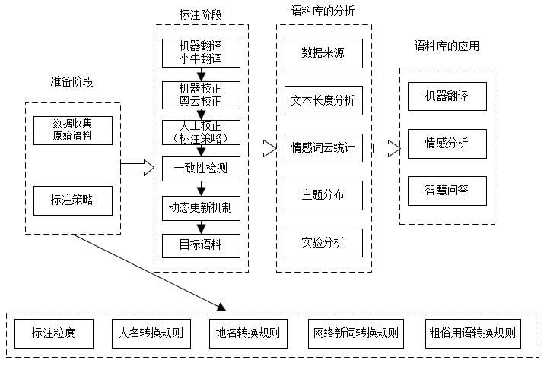


研究内容与方法
标签 | 训练集 | 验证集 | 测试集
angry | 16865 | 586 | 1580
neutral | 5749 | 420 | 990
happy | 18445 | 391 | 1018
sad | 17595 | 346 | 900
surprise | 2994 | 170 | 374
fear | 1814 | 87 | 210
语料库构建流程图
合并后数据标签分布情况
[1]张浩,李世琪,刁宇峰,等.多语言平行情感语料库的构建与研究[J].计算机科学与探索,2025,19(09):2506-2519.

Slide 11
研究内容与方法
类别 | 文本内容（中文） | 文本内容（传统蒙文） | 文本内容（新蒙文）
happy | 早上吼~白云蓝天~今天的心情是美美哒~ | ᠥᠷᠯᠥᠭᠡ ᠶᠢᠨ ᠬᠠᠰᠬᠢᠷᠤᠯᠲᠠ ~ ᠴᠠᠭᠠᠨ ᠡᠭᠦᠯᠡ ᠬᠥᠬᠡ ᠲᠩᠷᠢ ~ ᠥᠨᠥᠳᠦᠷ ᠦᠨ ᠰᠡᠳᠬᠢᠯᠭᠡ ᠪᠣᠯ ᠭᠣᠶᠣ ᠰᠠᠶᠢᠬᠠᠨ ~ | Өглөөний архирах ~ цагаан үүл, хөх тэнгэр ~ Өнөөдөр надад сайхан санагдаж байна ~
angry | 心情超不爽的～不知道谁装不记得还是真不记得了～ | ᠰᠡᠳᠬᠢᠯ ᠰᠠᠨᠠᠭ᠎ᠠ ᠲᠤᠶᠢᠯ ᠤᠨ ᠲᠠᠭᠠᠯᠠᠮᠵᠢ ᠦᠭᠡᠢ ᠪᠠᠶᠢᠨ᠎ᠠ~ᠬᠡᠨ ᠨᠢ ᠴᠡᠭᠡᠵᠢᠯᠡᠵᠦ ᠪᠠᠶᠢᠬᠤ ᠦᠭᠡᠢ ᠪᠡᠷ ᠣᠪᠯᠠᠵᠤ ᠪᠠᠶᠢᠬᠤ ᠶᠤᠮ ᠤᠣ᠂ ᠡᠰᠡᠬᠦᠯ᠎ᠡ ᠦᠨᠡᠬᠡᠷ ᠴᠡᠭᠡᠵᠢᠯᠡᠵᠦ ᠪᠠᠶᠢᠬᠤ ᠦᠭᠡᠢ ᠪᠡᠷ ᠣᠪᠯᠠᠵᠤ ᠪᠠᠶᠢᠬᠤ ᠶᠢ ᠮᠡᠳᠡᠬᠦ ᠦᠭᠡᠢ~ | Би үнэхээр аз жаргалгүй санагдаж байна~ Хэн санахгүй байгаа юм шиг дүр эсгээд байгаа юмуу үнэхээр санахгүй байгаа юм бүү мэд~
sad | 突然觉得世界好大，可是却没有我的容身之地。 | ᠨᠡᠳᠲᠡ ᠳᠡᠯᠡᠬᠡᠢ ᠲᠤᠩ ᠶᠡᠬᠡ ᠰᠢᠭ ᠰᠠᠨᠠᠭᠳᠠᠪᠠ᠂ ᠭᠡᠪᠡᠴᠦ ᠮᠢᠨᠦ ᠣᠷᠣᠰᠢᠨ ᠰᠠᠭᠤᠬᠤ ᠭᠠᠵᠠᠷ ᠪᠠᠶᠢᠬᠤ ᠦᠭᠡᠢ᠃ | Гэнэт би дэлхий маш том юм шиг санагдав, гэхдээ надад газар байхгүй.
fear | 有点小恐怖，不知不觉今年已经买了这么多东西了 | ᠵᠢᠭᠠᠬᠠᠨ ᠠᠶᠤᠮᠰᠢᠭ ᠲᠠᠶ᠂ ᠰᠠᠨᠠᠮᠰᠠᠷ ᠦᠭᠡᠢ ᠡᠨᠡ ᠵᠢᠯ ᠨᠢᠭᠡᠨᠲᠡ ᠡᠶᠢᠮᠦ ᠠᠷᠪᠢᠨ ᠶᠠᠭᠤᠮ᠎ᠠ ᠬᠤᠳᠠᠯᠳᠤᠨ ᠠᠪᠤᠪᠠ᠃ | Жаахан аймаар байна, би энэ жил өөрийн мэдэлгүй маш олон зүйл худалдаж авсан.
surprise | 以为它是幅科幻电影的场景设计……木有想到，它是真的 | ᠲᠡᠭᠦᠨ ᠢ ᠰᠢᠨᠵᠢᠯᠡᠬᠦ ᠤᠬᠠᠭᠠᠨ ᠤ ᠤᠷᠠᠨ ᠵᠥᠩᠨᠡᠯ ᠦᠨ ᠺᠢᠨᠣ᠋ ᠶᠢᠨ ᠲᠠᠯᠠᠪᠤᠷ ᠤᠨ ᠵᠢᠷᠤᠭ ᠲᠥᠯᠥᠪᠯᠡᠭᠡ ᠭᠡᠵᠦ ᠪᠣᠳᠣᠪᠠ ᠁ ᠮᠦ ᠢᠦ ᠪᠣᠳᠤᠵᠤ ᠣᠯᠤᠭᠰᠠᠨ ᠢᠶᠠᠷ ᠲᠡᠷᠡ ᠪᠣᠯ ᠦᠨᠡᠨ ᠶᠤᠮ | Би үүнийг шинжлэх ухааны зөгнөлт киноны зураг авалт гэж бодсон... Би үүнийг бодит гэж хэзээ ч бодож байгаагүй.
neutral | 结业于中国书法家协会书法培训中心书法研修班。 | ᠳᠤᠮᠳᠠᠳᠤ ᠤᠯᠤᠰ ᠤᠨ ᠤᠷᠠᠨ ᠪᠢᠴᠢᠯᠭᠡᠲᠡᠳ ᠦᠨ ᠨᠡᠶᠢᠭᠡᠮᠯᠢᠭ ᠦᠨ ᠤᠷᠠᠨ ᠪᠢᠴᠢᠯᠭᠡ ᠶᠢᠨ ᠪᠣᠯᠪᠠᠰᠤᠷᠠᠯ ᠤᠨ ᠲᠥᠪ ᠦᠨ ᠤᠷᠠᠨ ᠪᠢᠴᠢᠯᠭᠡ ᠶᠢᠨ ᠰᠤᠳᠤᠯᠤᠨ ᠰᠤᠷᠤᠯᠴᠠᠬᠤ ᠠᠩᠭᠢ ᠠᠴᠠ ᠲᠡᠭᠦᠰᠪᠡ ᠃ | Хятадын Уран бичээчдийн холбооны уран бичлэг сургалтын төвийн уран бичлэгийн сургалтын ангийг төгссөн.
数据样例

Slide 12
研究内容与方法
Model | 传统蒙文 |  |  |  | 新蒙文 |  |  |  | 中文
 | P | R | Acc | F1 | P | R | Acc | F1 | P | R | Acc | F1
CNN | 0.32 | 0.30 | 0.36 | 0.31 | 0.58 | 0.53 | 0.60 | 0.54 | 0.65 | 0.62 | 0.68 | 0.63
BiGRU | 0.32 | 0.32 | 0.35 | 0.32 | 0.58 | 0.55 | 0.60 | 0.56 | 0.64 | 0.63 | 0.67 | 0.63
LSTM-attention | 0.33 | 0.31 | 0.37 | 0.31 | 0.56 | 0.54 | 0.59 | 0.55 | 0.64 | 0.65 | 0.67 | 0.64
BiLSTM-attention | 0.33 | 0.31 | 0.37 | 0.32 | 0.58 | 0.54 | 0.59 | 0.56 | 0.64 | 0.65 | 0.68 | 0.64
BERT | 0.25 | 0.21 | 0.28 | 0.20 | 0.59 | 0.56 | 0.62 | 0.56 | 0.75 | 0.75 | 0.78 | 0.75
BERT(微调) | 0.26 | 0.22 | 0.27 | 0.20 | 0.62 | 0.56 | 0.62 | 0.57 | 0.72 | 0.74 | 0.77 | 0.73
mBERT | 0.23 | 0.21 | 0.27 | 0.20 | 0.64 | 0.64 | 0.68 | 0.64 | 0.71 | 0.73 | 0.74 | 0.72
mBERT(微调) | 0.25 | 0.22 | 0.28 | 0.21 | 0.65 | 0.63 | 0.67 | 0.64 | 0.72 | 0.72 | 0.76 | 0.72
ernie-m | 0.23 | 0.25 | 0.33 | 0.23 | 0.68 | 0.68 | 0.71 | 0.68 | 0.73 | 0.74 | 0.76 | 0.74
mT5 | 0.20 | 0.20 | 0.29 | 0.19 | 0.62 | 0.68 | 0.65 | 0.63 | 0.68 | 0.74 | 0.72 | 0.69

Slide 13
研究内容与方法
基于多尺度特征与混合注意力的社交媒体中文文本情感分析
问题
针对中文社交媒体文本情感特征稀疏、表达隐晦的问题
解决方案
提出多尺度特征与混合注意力机制的情感分类模型。该模型通过提取全局语义特征，拼音和汉字偏旁的表层特征以及 HowNet 义原深层语义，结合混合注意力机制实现特征自适应融合。有效提升了情感分类的准确性与鲁棒性。

Slide 14
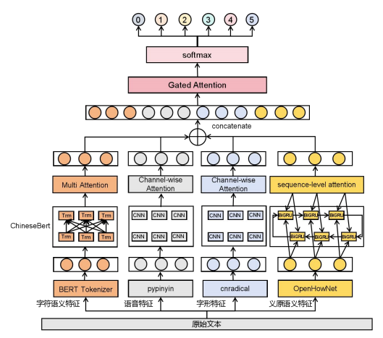
研究内容与方法
数据集 | 类别数目
 | angry | neural | happy | sad | surprise | fear
训练集 | 8344 | 5749 | 5379 | 4990 | 2086 | 1220
验证集 | 586 | 420 | 391 | 346 | 170 | 87
测试集 | 1508 | 990 | 1018 | 900 | 374 | 210
中文情感分析模型架构图
数据标签分布情况（SMP2020-EWECT通用微博数据集）
[1]张浩,李世琪,刘晓宇,等.基于多尺度特征与混合注意力的社交媒体文本情感分类研究[J/OL].内蒙古民族大学学报(自然科学版),1-10.https://link.cnki.net/urlid/15.1220.N.20260313.1020.002.

Slide 15
研究内容与方法
模型 | ACC(%) | P(%) | R(%) | F1(%)
ERNIE-MLFF-DCTCN-Att | 78.85* | - | - | 76.50*
BERT-BiLSTM-Att | 78.16 | 74.47 | 76.24 | 75.24
BERT-Att | 77.4* | 74.9* | 74.0* | 74.3*
BERT+CFEBLS | 76.3* | - | - | 72.4*
Qwen1.5-0.5B | 77.94 | 74.83 | 75.89 | 75.09
MFHA-ECM(ours) | 79.64 | 76.76 | 77.50 | 77.06
模型 | ACC(%) | P(%) | R(%) | F1(%)
消融模型1 | 78.82 | 75.96 | 76.20 | 76.00
消融模型2 | 79.02 | 75.29 | 78.19 | 76.49
消融模型3 | 79.56 | 76.37 | 77.42 | 76.84
消融模型4 | 79.64 | 76.76 | 77.50 | 77.06

Slide 16
研究内容与方法
基于情感知识增强与多层次对比学习的传统蒙文情感分析
问题
针对传统蒙文情感分析中低资源、噪声强及类间可分性差的问题
解决方案
提出一种基于情感知识增强与多层次对比学习的蒙文情感分析方法。该方法通过融合语言学、外部情感知识与深层语义的多层次表示，结合情感感知注意力与门控特征融合机制，并引入多层次对比学习以优化模型区分能力。实验表明，所提方法有效提升了蒙文情感分类的准确性与鲁棒性。

Slide 17
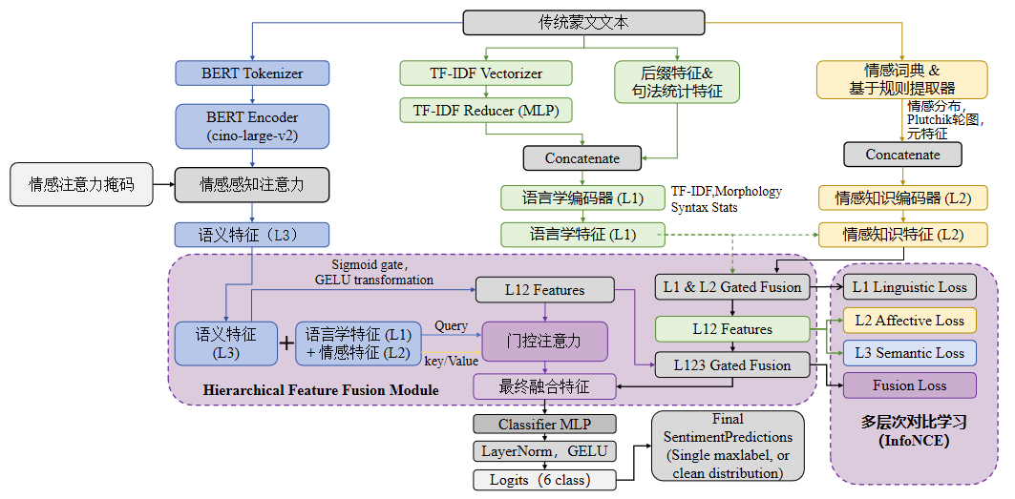
研究内容与方法
Mongolian Sentiment Analysis with Emotion Knowledge Enhancement and Multi-level Contrastive Learning neurocomputing（在投）

Slide 18
研究内容与方法
模型 | ACC(%) | P(%) | R(%) | F1(%)
CNN | 34.26 | 32.22 | 31.63 | 31.36
BiGRU | 36.60 | 33.03 | 34.70 | 33.31
BiLSTM-attention | 36.96 | 33.05 | 33.66 | 33.05
MTSA-CG | 31.64 | 28.70 | 29.97 | 28.55
MMA | 24.74 | 22.75 | 22.42 | 21.17
BPE-ATT-BERT | 24.58 | 21.25 | 20.91 | 19.44
Ours | 42.04 | 38.02 | 38.80 | 38.25
模型 | ACC(%) | P(%) | R(%) | F1(%)
消融模型1 | 40.98 | 37.49 | 37.73 | 37.26
消融模型2 | 41.74 | 37.75 | 37.75 | 37.64
消融模型3 | 41.54 | 37.62 | 38.29 | 37.87
本章模型 | 42.04 | 38.02 | 38.80 | 38.25

Slide 19
研究内容与方法
基于智能体辅助的三级蒸馏与动态纠错的多语言文本情感分析
问题
针对中文、传统蒙文、新蒙文多语言情感分析中知识迁移效率低、低资源语言易过拟合的难题
解决方案
提出一种智能体辅助三级蒸馏与动态纠错的情感分析模型。该模型通过构建“教授-副教授-讲师”三级蒸馏框架实现深层知识迁移，并引入动态纠错机制，最终以自适应加权集成方式融合多语言模型优势。有效提升了多语言场景下情感分析的性能与鲁棒性。

Slide 20
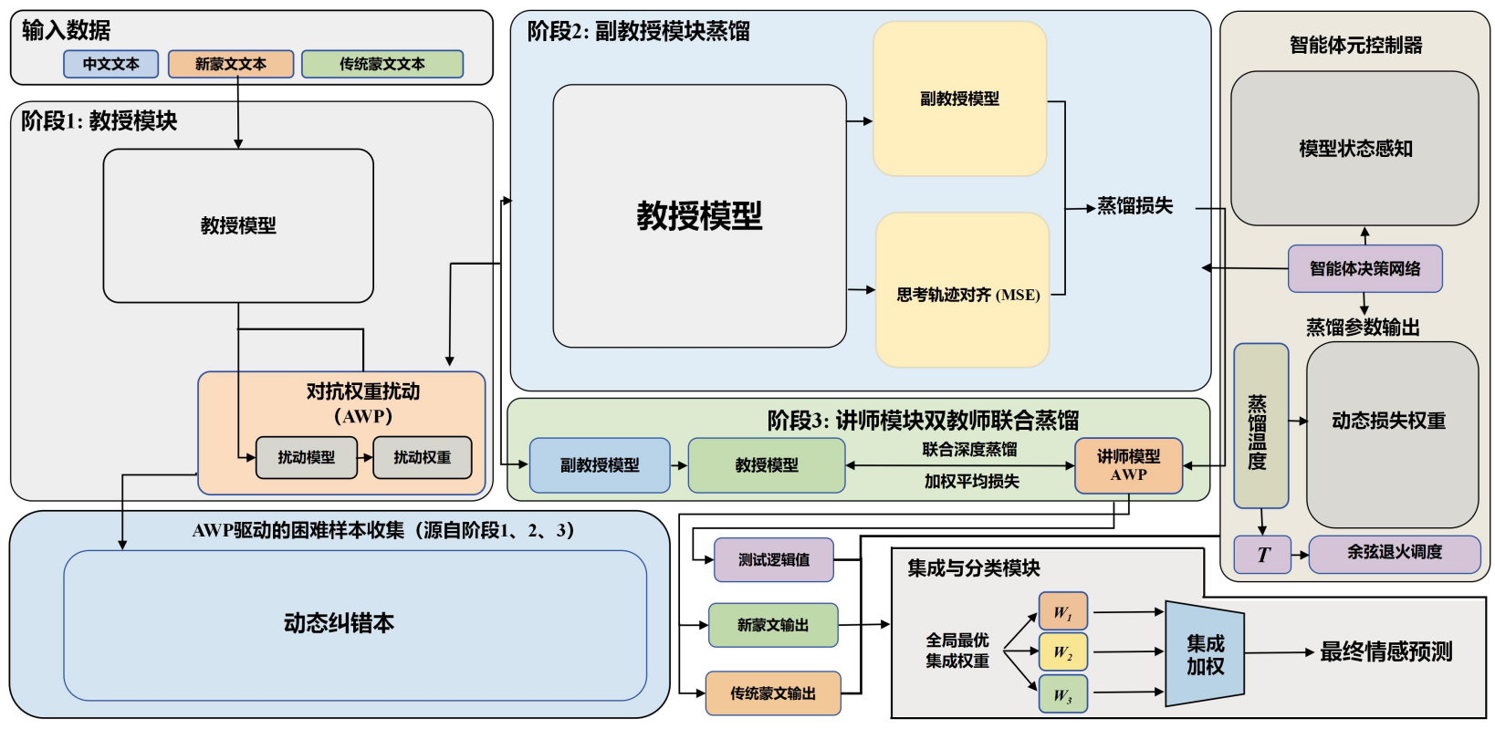
研究内容与方法

Slide 21
研究内容与方法
模型 | ACC(%) | P(%) | R(%) | F1(%)
CNN | 67.32 | 67.26 | 61.10 | 62.48
BiGRU | 69.32 | 67.57 | 64.32 | 65.02
BiLSTM-attention | 68.42 | 65.95 | 64.65 | 64.55
mbert | 73.00 | 70.58 | 68.97 | 69.36
XLM-R Multi | 58.61 | 59.17 | 55.22 | 56.43
UMM-style | 54.61 | 53.84 | 49.28 | 50.52
本章模型 | 78.90 | 76.03 | 77.48 | 76.64
模型 | ACC(%) | P(%) | R(%) | F1(%)
消融模型1 | 78.68 | 75.79 | 75.52 | 75.61
消融模型2 | 78.62 | 75.82 | 75.91 | 75.83
消融模型3 | 78.70 | 76.09 | 76.60 | 76.26
消融模型4 | 78.90 | 76.03 | 77.48 | 76.64

Slide 22

PART 03
总结与展望

Slide 23
总结与展望
总结
本研究面向社交媒体多语言情感分析任务，针对数据资源稀缺、语言特性差异与知识迁移效率低等挑战，系统开展了从数据构建到模型创新的系列工作。首先，构建了高质量中-蒙-新蒙三语平行情感语料库。其次，针对中文文本情感线索稀疏的问题，提出融合多尺度特征与混合注意力的分类模型。接着，针对传统蒙文低资源、高噪声的难题，设计了情感知识增强与多层次对比学习的层次化分析方法。最后，面向多语言场景，创新性地提出智能体辅助的三级蒸馏与动态纠错的情感分析框架，实现了高效的知识迁移与模型集成。实验表明，所提出的模型在各项任务上均取得了显著性能提升，为低资源语言的情感分析及多语言应用提供了有效的解决方案。
展望
尽管本文在多语言情感分析上取得了一定进展，未来工作仍可从以下两方面深入：一是构建更大规模、多领域、高质量的多语言情感语料库，拓展数据来源并提升对齐质量；二是推动研究向多模态（融合图像、语音等）情感分析及舆情监测、智能服务等实际应用场景拓展，以提升对复杂情感的综合理解与应用落地能力。

Slide 24
在读期间成果
[1]张浩,李世琪,刁宇峰,等.多语言平行情感语料库的构建与研究[J].计算机科学与探索,2025,19(09):2506-2519. [2]张浩,李世琪,刘晓宇,等.基于多尺度特征与混合注意力的社交媒体文本情感分类研究[J/OL].内蒙古民族大学学报(自然科学版), 1-10.https://link.cnki.net/urlid/15.1220.N.20260313.1020.002. [3]李世琪,刁宇峰,张浩,等.基于层次数据增强的多维度特征融合社交媒体抑郁症识别[J].计算机工程与应用,2025,61(19):127-136.
[4]李世琪,张浩,刁宇峰.基于医疗知识图谱的问答系统研究[J].内蒙古民族大学学报(自然科学版),2024,39(05):68-73. [5]刁宇峰; 李世琪; 张浩; 杨亮; 樊小超; 林鸿飞.用于情感原因检测的混合注意力机制深度排序神经网络模型的排序方法:CN118227730A[P].2024.06.21.
[6]刁宇峰; 李世琪; 张浩; 杨亮; 樊小超; 林鸿飞.基于上下文表示的多跳注意力网络的讽刺检测网络及检测方法:CN118656435A[P].2024.09.17.

Slide 25
THANKS
请各位老师批评指正
答辩人：张浩
导师：刁宇峰
计算机科学与技术学院 专业： 23电子信息

